Slide 1
게임공학과 2012180002 권준범

Slide 2
게임 컨셉
적을 향하여 돌격 앞으로~!
플레이어의 조작은 전진, 멈춤, 공격만!
제한 시간 안에 요충지를 돌파하면 사기상승~!

Slide 3
개발 범위
내용 | 최소 범위 | 추가 범위
캐릭터 컨트롤 | 키보드 방향키로 전진만 할 수 있음(횡스크롤) | 걷고 뛰는 것을 구분
캐릭터 기술 | Z키 입력시 플레이어의 캐릭터가 칼로 공격 캐릭터를 따라다니는 아군오브젝트는 자동 공격 | X키로 플레이가 범위 공격 스킬 시전 보스전에서 타이밍에 맞게 공격 키를 누르면 카운터가 됨
맵 | 스테이지는 4개(초장 배수의 진, 2장 반격, 3장 승기, 최종장 결전) 스테이지는 횡스크롤 맵으로 구현 캐릭터는 움직이는 모션을 취하고 배경이 이동한다. | 최종장 이후 적의 수도까지 공략하는 맵 추가
적 AI | 적은 근접 공격 오브젝트는 플레이어의 캐릭터를 향해 달려와 캐릭터를 공격한다. 원거리 공격 오브젝트는 어느 정도의 거리를 두고 공격한다. | 플레이어가 공격하면 넉백 추가 뒤에도 적이 나옴, 기마병이나 창병과 같이 적 오브젝트 종류도 증가
난이도 | 스테이지를 올라갈수록 적들의 체력과 공격력이 상승하고 몹의 숫자가 늘어난다. | 각 스테이지마다 중간 보스를 추가 스테이지가 올라갈수록 중간보스의 체력및 공격력 증가
게임 기능 | 사기 게이지는 처음시작 할 때 50:50 시간 안에 요충지 돌파 시 사기가 시간이 갈수록 증가, 그러지 못 할 경우 감소하며 사기가 증가하면 아군의 체력 및 공격력 증가, 그렇지 못 할 경우 체력과 공격력 감소. 피격시 체력 감소 처치한 적 오브젝트 카운트 | 각 스테이지마다 아군 오브젝트 변경가능 무기의 종류 변경 가능 플레이어 캐릭터를 skill point로 능력치 증가
사운드 | 칼 휘두르는 소리, 죽을 때 비명소리, 함성소리, 피격소리, 화살소리,배경음악 등 6종 이상
애니메이션 | 화살 쏘는 모션, 칼 휘두르는 모션, 진격, 등 3종 이상 | 각 아군 오브젝트마다 승리 모션 추가

Slide 4
개발 계획
1주차 (9.27~ 10.4) | 계획 | 아군 오브젝트 움직임 구현 첫 스테이지 구현
 | 결과 | (80%) 첫 스테이지 구현, 아군 오브젝트 움직임 구현
2주차 (10.5~ 10.11) | 계획 | 적 오브젝트 움직임 구현 원거리 공격 오브젝트의 화살 구현
 | 결과 | (100%) 적 오브젝트 움직임 구현, 화살 구현
3주차 (10.12~ 10.18) | 계획 | 충돌 체크 구현 및 공격력에 의한 체력 감소 구현
 | 결과 | (100%) 충돌 체크 구현 및 공격력에 의한 체력 감소 구현
4주차 (10. 19~ 10.25) | 계획 | 사기 시스템 에 의한 공격력과 체력 증감 구현 일정 시간의 요충지 돌파 시와 돌파 실패 시 각각 적용
 | 결과 | (50%) 사기 시스템에 의한 공격력 체력 증가 구현
5주차 | 계획 | 클리어시 맵 이동 구현 오브젝트 체력 게이지 렌더링 구현 4개 맵 구현
6주차
7주차 | 계획 | 게임시작 화면 및 메뉴 구현 지금까지의 진행 사항 중 부족한 것 보충
8주차 | 계획 | 1. 보스의 움직임 및 충돌 체크 구현
9주차 | 계획 | 시작 및 종료 구현 밸런스 조절
10주차 | 계획 | 1. 최종 점검 및 릴리즈

Slide 5
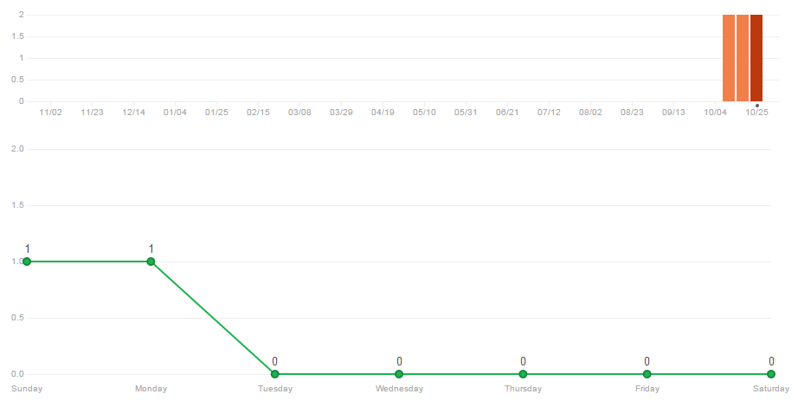
Github commit 통계

Slide 6
자체 평가
평가항목 | 평가
발표 자료에 포함할 내용을 다 포함했는가? | B
계획 대비 일정은 잘 지켰는가? | B
게임 프로토 타입은 실행이 잘 되는가? | A
동영상의 화면과 소리 상태는 양호한가?

